Slide 1
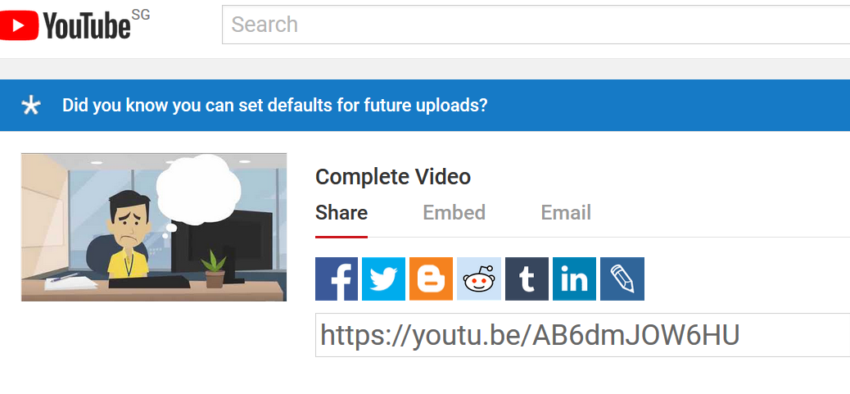
https://youtu.be/AB6dmJOW6HU

